Slide 1

第八章 麦克斯韦电磁理论和电磁波
§1 麦克斯韦电磁理论
§2 电磁波
§3 电磁场的能流密度与动量

Slide 2
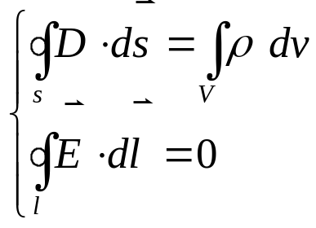
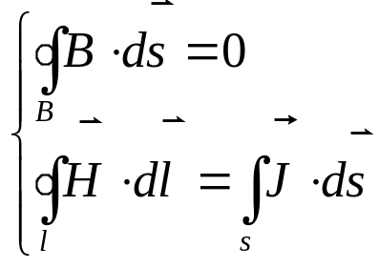



§1 麦克斯韦电磁理论
一、总结与回顾
1、稳恒场
(1)稳恒电场：场方程
(2)稳恒磁场：场方程
静电场、静磁场相互无联系，各自独立发展与研究。

Slide 3
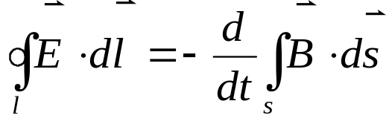
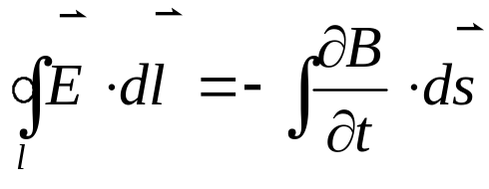
2、时变场
(1) 变化的磁场
法拉第电磁感应定律为：
若S不变动则

Slide 4
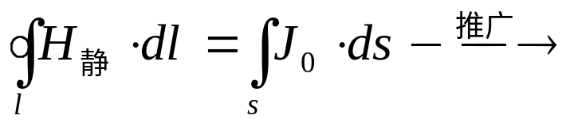
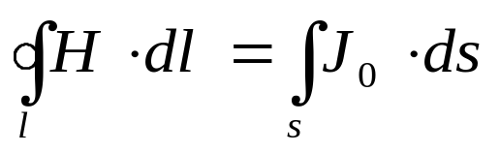
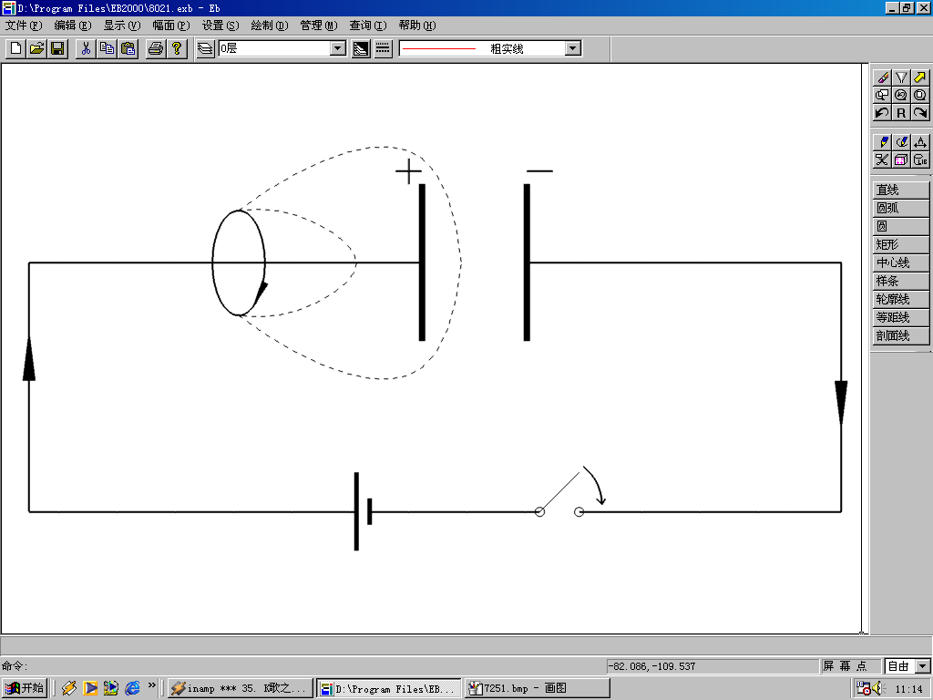
在变化的磁场B(t)中麦克斯韦提出“涡旋电场”的概念，上式表明变化的磁场可在空间激发涡旋电场E(t)。
(2) 变化的电场
适用于变化电场中的形式，
该形式又如何？
二、位移电流
1、修改 的必要性
C
极板面S
S₀
S₁ι
I₀
S₂
ε K
I₀

Slide 5
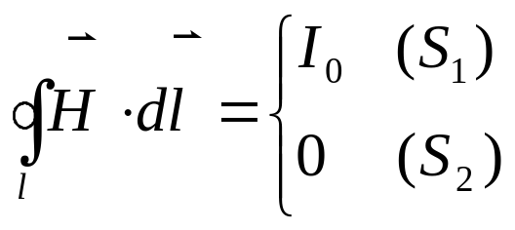
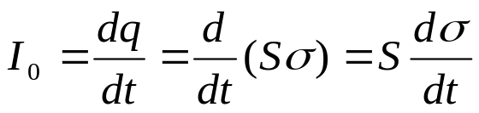


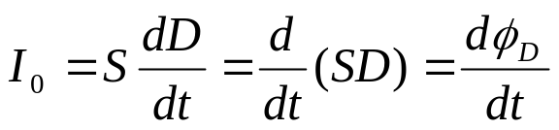
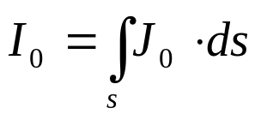
用于对应同一个环路的S₁ 、S₂面，得
出现矛盾。原因在于： 不适用于变化场情况（这里充、放电，C内的电场E(t)是时变的）。
2、解决办法
以给C充电为例，某时刻极板电荷为q，则 ，又 ， ，故
其中左边 为外电路的传导电流，等式右边化成了

Slide 6

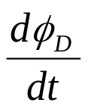
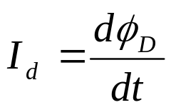
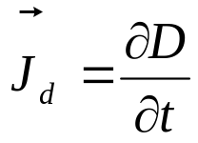
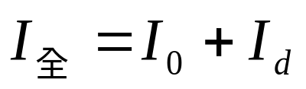
与电容器内电位移通量的时间变化率有关，该结果给解决问题带来启发性的思考。
在C内无传导电流 ，若视 为电流，则在电容内把 接应过来形成连续，就可把上述矛盾解决。因此，Maxwell提出“位移电流”假说。
定义：位移电流 ，位移电流密度 。
这样全电流即闭合：在外电路中有传导电流，而在电容器内有位移电流接应，二者合之连续，故

Slide 7
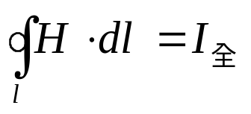
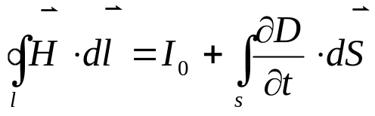

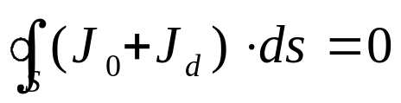
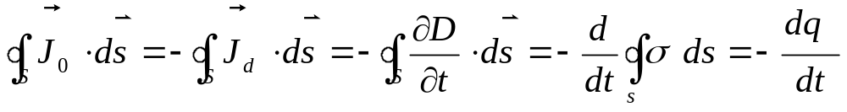
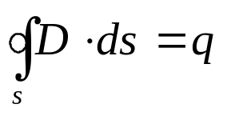
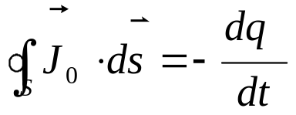
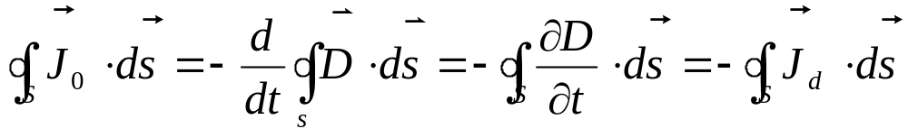
修改场方程使之成为： ，即
理论的自洽性阐述如下：
全电流连续，即 ，将 代入
之，有
与电荷守恒定律一致。表明：“位移电流”这一概念的
引入是以电荷守恒定律为基础的。
(2) 再看高斯定理： ，代入
便得

Slide 8
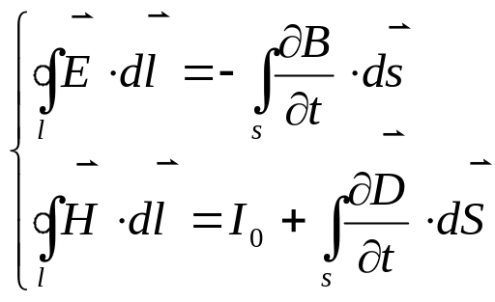
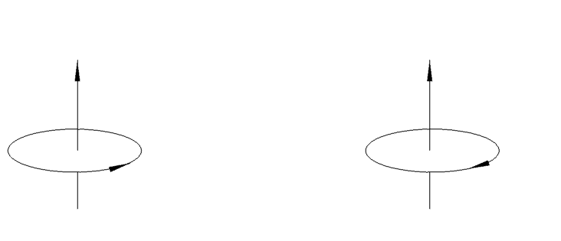
即
表明全电流连续。“全电流连续”这一概念的使用是与高斯定理的理论相自洽。
至此，对应地有
变化的磁场、电场相互激发，在方向上分别用右手定则、左手定则判定，如图所示，这是能量守恒定律的要求。
左手定则
右手定则

Slide 9
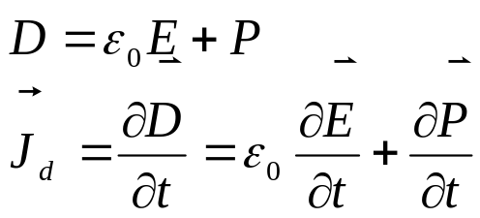
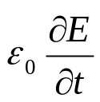
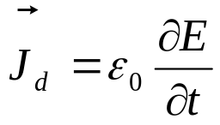


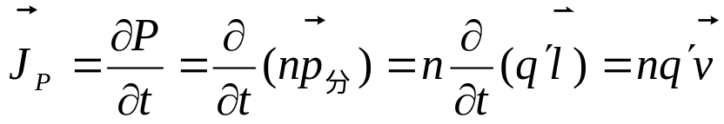
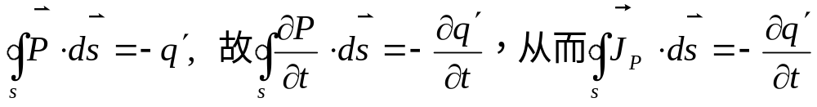
3、位移电流的意义
其中第一项： 当在真空中时， ，故 。表明，此项是位移电流的主部，与电场的时间变化率相联系。
第二项： 与极化电荷的运动相联系，可从以下
认识。
极化电流
或用
加以认识，
即极化电荷守恒。

Slide 10



可见，位移电流的本质是时变的电场。
位移电流与传导电流的主要异同点：
磁效应相同；
位移电流并非电荷运动所致；
位移电流不产生焦耳热、无机械效应等。
三、麦克斯韦方程组
1、Maxwell方程组的积分式及意义
引入“涡旋电场”、“位移电流”后，可将两闭线积分（环流）方程推广至时变，而另两闭面积分（通量）方程在时变场中与实验不矛盾，可直接推广至时变场： 、 、 。至此，Maxwell在前人工作基础之上，总结概括给出普遍形式的场方程组

Slide 11
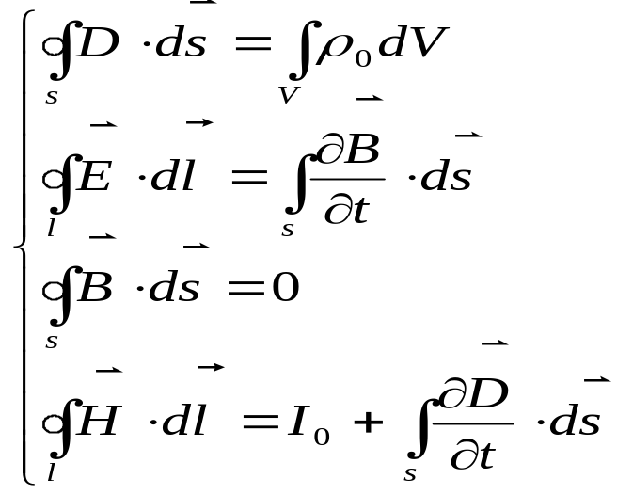
Maxwell方程组是经典电磁理论之基础。每一式的物理意义如下：
第一式：静电场是有场源；
第二式：不但电荷能激发电场，而且变化的磁场也能激发电场；
第三式：磁场是无源场，磁感应线闭合，自由磁荷不存在；
第四式：不但传导电流能激发磁场，而且变化的电场也能激发磁场。
第二、第四式合之告知我们：变化的电场、磁场相互激发，可脱离场源而独立存在，Maxwell由此预言了电磁波存在，1888年Hentz验证了此预言。Maxwell方程组是解决宏观电磁现象的有力工具。

Slide 12
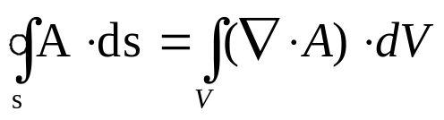
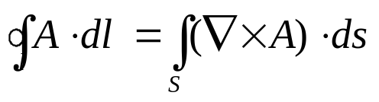
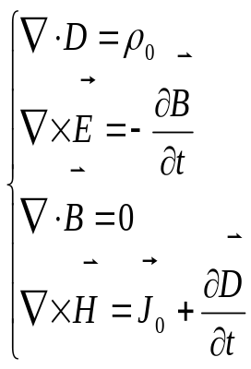
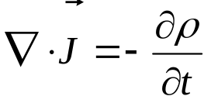


2、Maxwell方程组的微分式及其它
运用数学中的积分变换公式——高斯散度定理：
（奥—高公式）
斯托克斯公式
可得Maxwell方程组的微分形式
它是后续《电动力学》课程的基础。
此外，电荷守恒定律的微分形式为：
还有极化电荷、磁化电流的微分表示分别为：
、

Slide 13
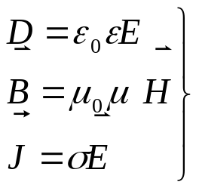



3、介质状态方程
解决电磁问题常遇到介质，需引进反映介质状态的方程方可解决
适用于各向同性非铁磁质。
有非静电力时，使用 。
4、洛仑兹力
另一方面，当研究场对带电体作用时，力公式为
对于单位体积带电体，电磁力密度为

Slide 14
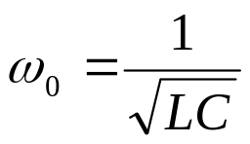
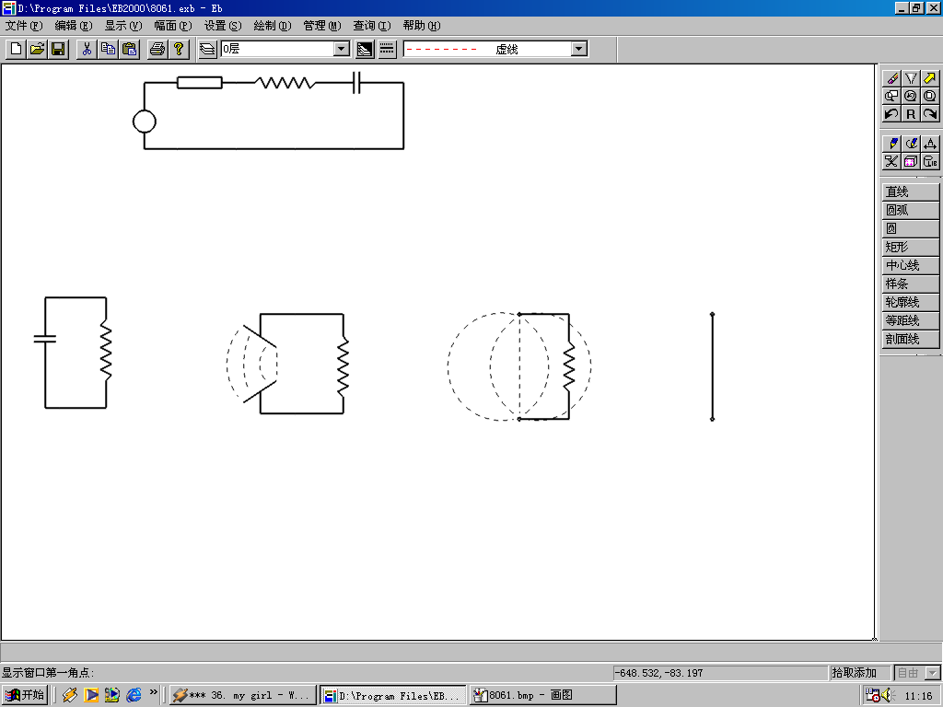
§2 电磁波
一、电磁波的产生与传播
1、电磁波的产生——发射电磁波的振源
LC振荡电路：
固有频率为
欲将电磁能有效地发射出去，除电路中不断补充能量外，还须具备产生电磁波的条件：
(1) 频率须足够高 (2) 电路须开放
C L
→
→
→
偶极振子
（发射元天线，接收与发射可逆）
LC振荡电路最终演化成电偶极振子模型

Slide 15
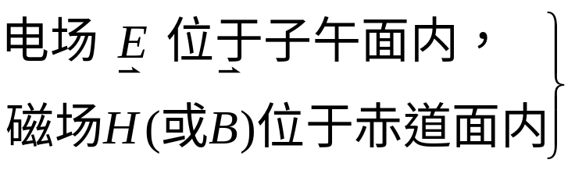
2、电磁波的传播
电磁波的传播不象机械波那样需要媒质，电磁振源的振动在真空中也能传播，振动的传播形成空间电磁波，
二、电偶极振子发射的电磁波
1、电偶极振子模型
一对等量异号电荷共线小区域运动。
2、振子产生电磁波动的描述
严格计算知：以偶极振子为中心，周围场分布如下
二者相互垂直

Slide 16


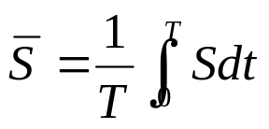

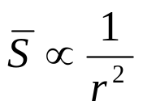

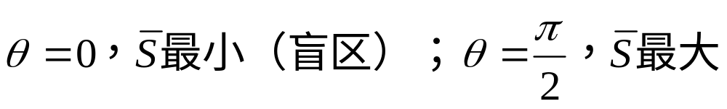
3、能量传播
电磁波动是能量传播的过程，即电磁波携带能量向前传播。
能流密度——单位时间内通过与传播方向垂直的单位截面的能量，用 表示。
定义式： 它的周期平均值定义为： 。
理论结果——
① ，频率越高，能量辐射越多，辐射本领越大
②
③ ，反映辐射的方向性
实验验证
高频发生器、发射天线——接收天线、灵敏电流计。

Slide 17

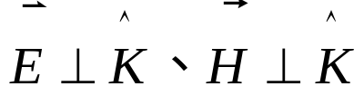



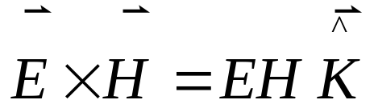
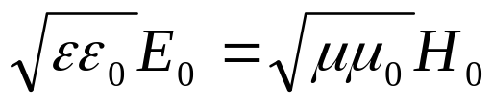
三、电磁波的性质
自由空间传播的平面波的性质
1、平面波性质概括
(1) 电磁波为横波（TEM波）；
令 代表波传播方向，则 。
(2) ；
同相、同频，任时刻在场点 与 组成右手系：
(4) 幅值（或大小）成比例：
(5) 波速

Slide 18
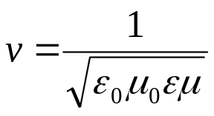
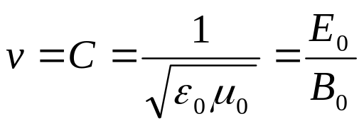

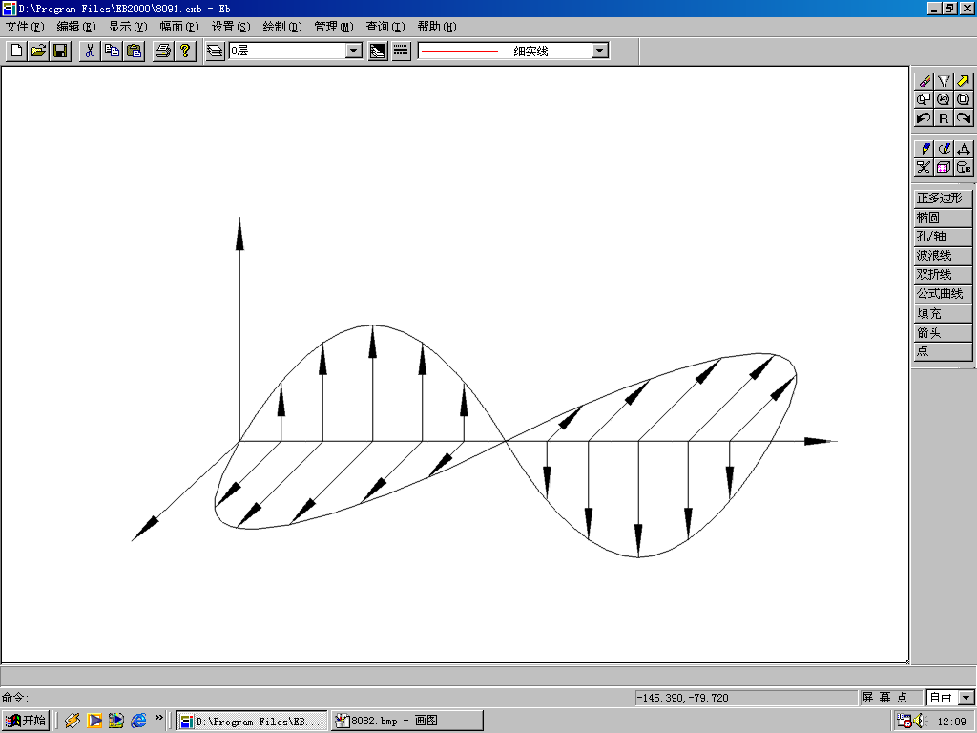
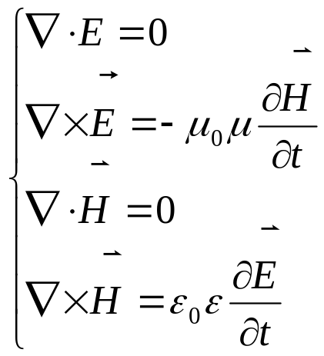
介质中：
真空中： ，
波动的物理图象
2、电磁波性质的推导
依据真空或均匀充满介质中的场方程（均用E、H表示）

Slide 19
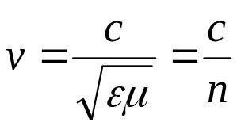
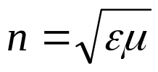
由波动方程可得波速：
四、光的电磁理论
牛顿——光的微粒说；
惠更斯——光的波动说（以太、纵波等）；
托马斯杨 和 菲涅耳——光的波动理论。
光速的测定； ， ，表明光是
一种电磁波——光的电磁理论。
五、电磁波谱

Slide 20



§3 电磁场的能流密度与动量
电磁场是一种物质存在形式，电磁场具有能量
一、电磁场能量守恒定律的表达式
体积V内可有 ，V中总电磁能为：
d
曲面外法向为正
V
Σ
空间任取体积V，
对应表面积为Σ。

Slide 21




当电磁场随时间t变化时
二、各项物理意义阐述
1、分述
(1) 左端项：体积V内总场能的时间增加率；
(2) 右端第一项：若场中V体积内无传导电流，即 ，则化为

Slide 22




其
(3) 右端第二项：
Q——电阻所耗功率，P——电源所做功率。
2、总述
总场能的时间增加率=单位时间内通过 面流入的能量+
电源之功率 - 电阻所耗功率
能量守恒定律的总体评述：

